Slide 1
Dobrošov

Slide 2
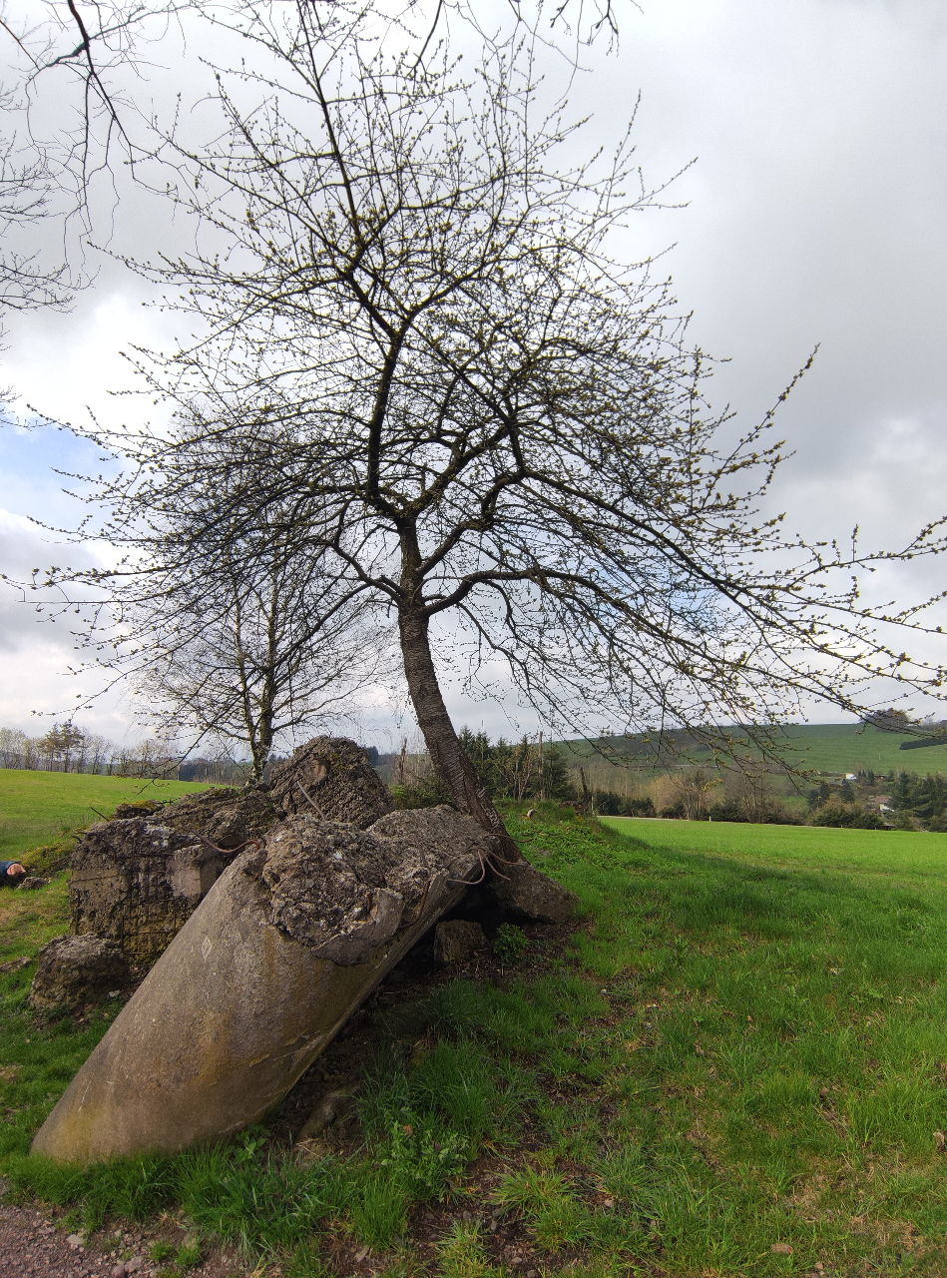
Zmar i nový život.

Slide 3
Pevnost opuštěná bez výstřelu.

Slide 4
Dnes jen mokro a chlad.

Slide 5
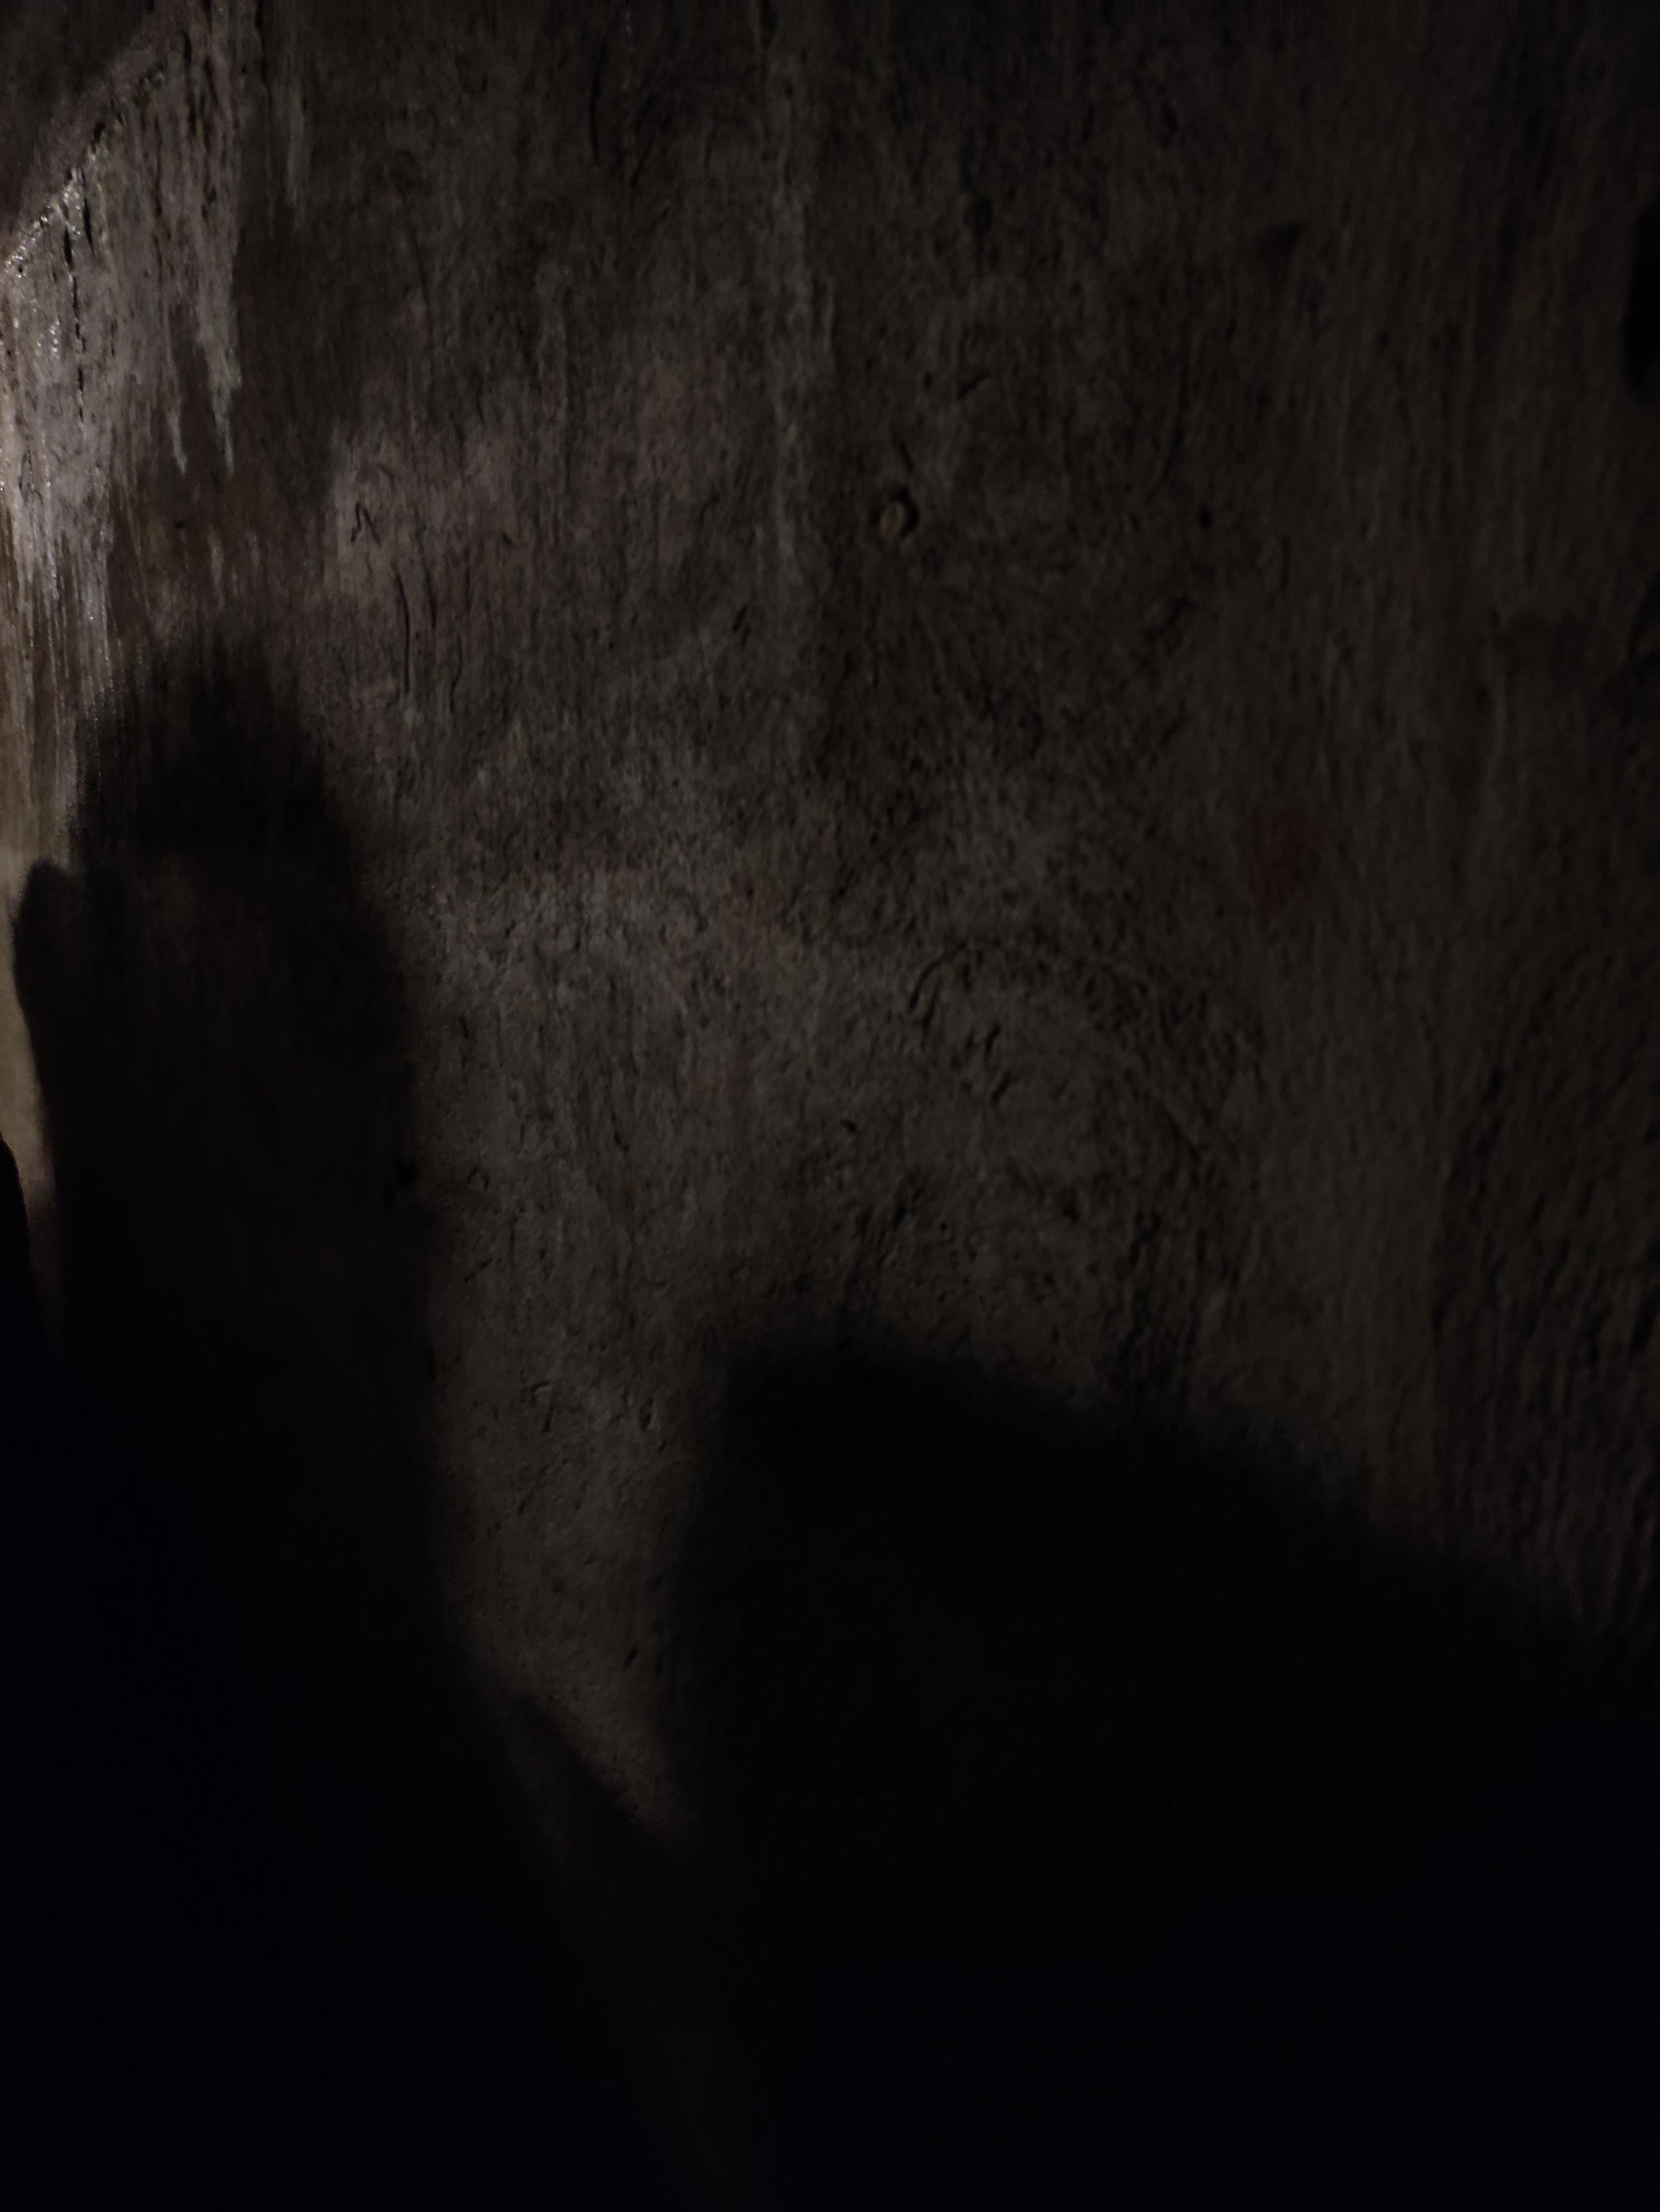
Stíny na stěnách, studnti, učí se o minulosti.

Slide 6
Myšlenky na válku, temné podzemí.

Slide 7
Světlo na konci tunelu?

Slide 8
Ondřej Cylek 3.B
Děkuji za pozornost

